Slide 1
Dé school met aandacht voor jou!

Slide 2
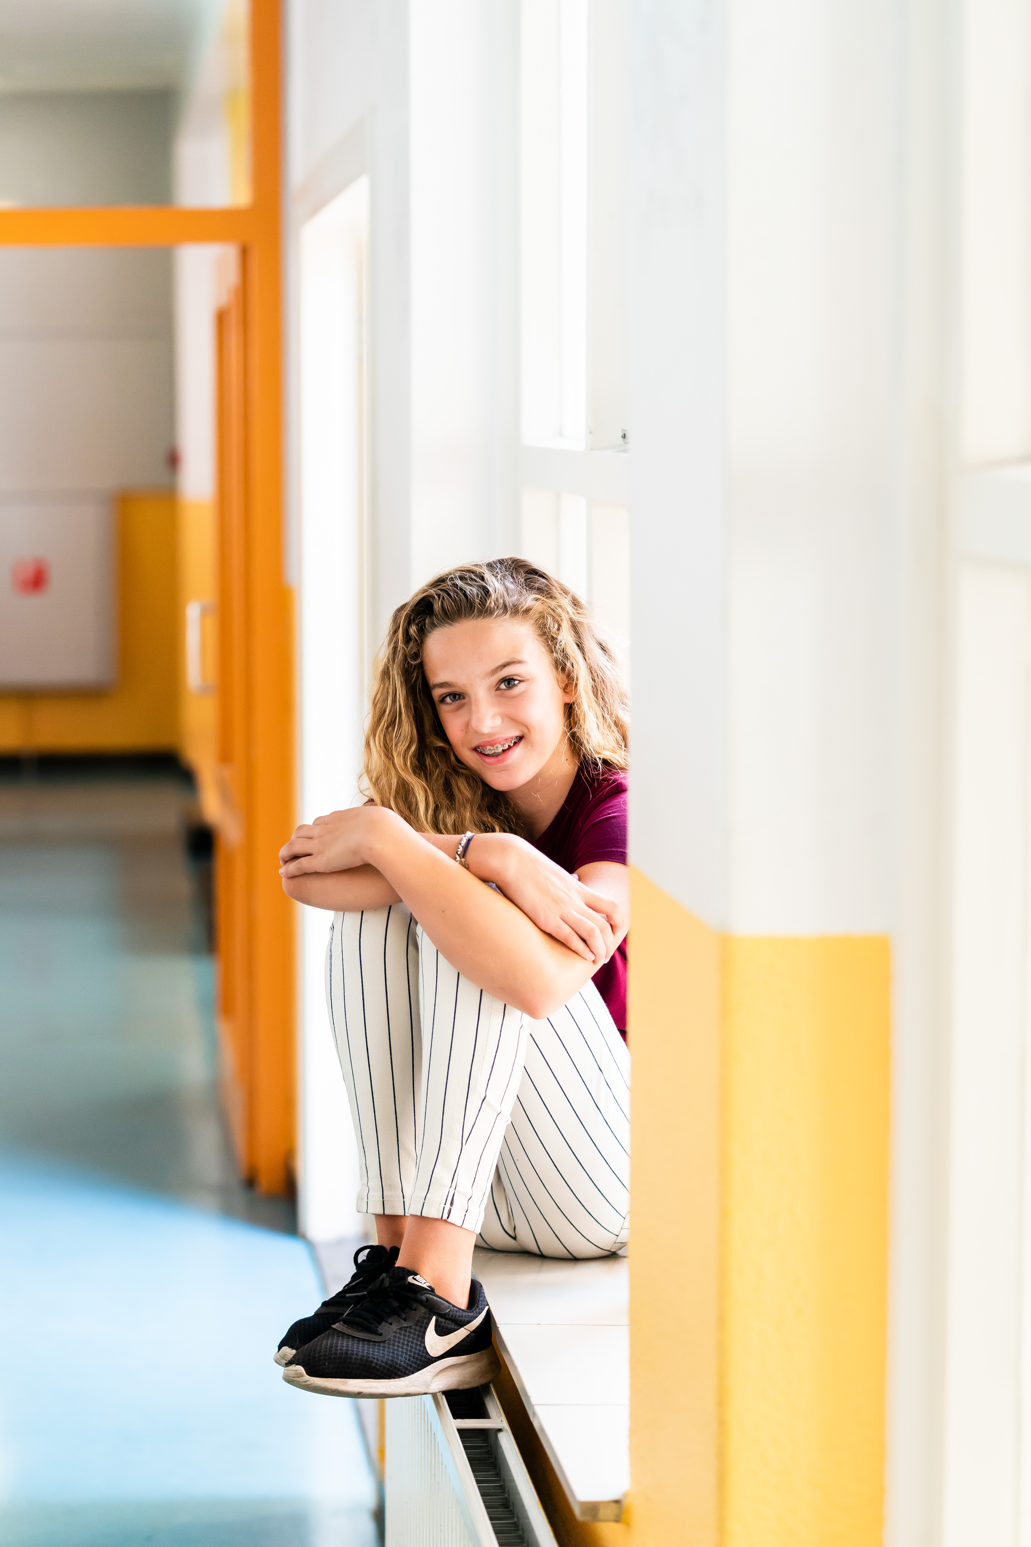
Wat gaan we doen?
Voorstellen
Over de HBM
HBM en VBS
BusinessClass

Slide 3
Voorstellen
Maaike Groen &
Saskia Jonker
Notes:
Voorstellen van de presentatoren en leerlingen. Kleinschalige mavo school met verschillende profielen. Het gebouw

Slide 4
Wat verstaan wij onder een huiswerkvrije school
Over de HBM
Kleinschalige VMBO-T
(T) huiswerkvrij
Businessclass
Sportklas

Slide 5
Wat verstaan wij onder een huiswerkvrije school
De HBM en VBS
Gecertificeerd sinds dit
schooljaar
- BusinessClass
VBS in ontwikkeling
- Schoolbreed

Slide 6
Wat verstaan wij onder een huiswerkvrije school
De BusinessClass
Jaar 1: Presenteren, website maken, bloggen/ vloggen
Jaar 2: Ondernemen de basis
Jaar 3: Associatie diploma, basiskennis ondernemen
Jaar 4: In process

Slide 7
Wat verstaan wij onder een huiswerkvrije school
BusinessClass opdrachten
Het schild
Business canvas model

